Slide 1
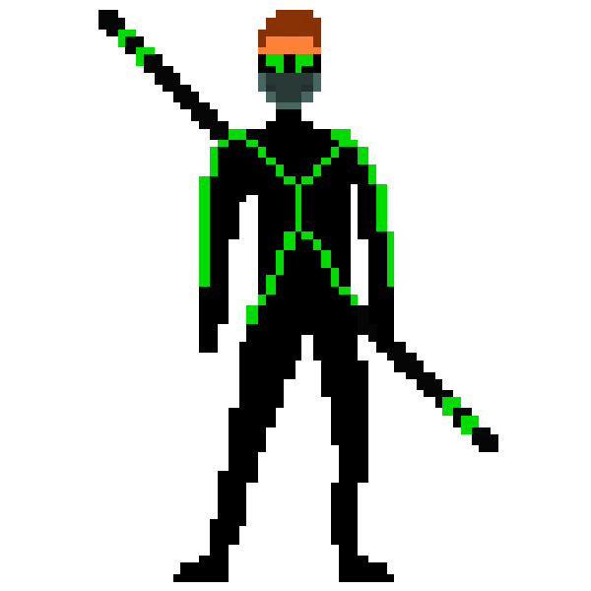
ПРЕЗЕНТАЦІЯ КУРСОВОГО ПРОЕКТУ «THE BRAVE MAN»
Студент групи КН-23-1 Полинько Ігор

Slide 2
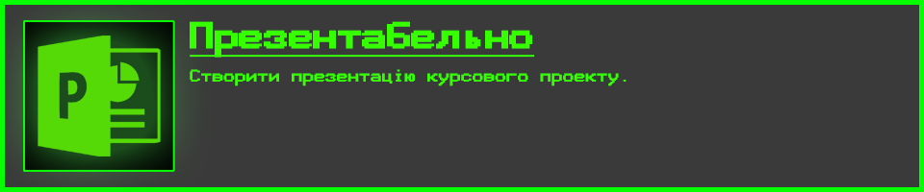
Технічне завдання
Мета курсового проєкту – створення комп’ютерної 2D відеогри «The Brave Man» на рушії Unity.

Slide 3
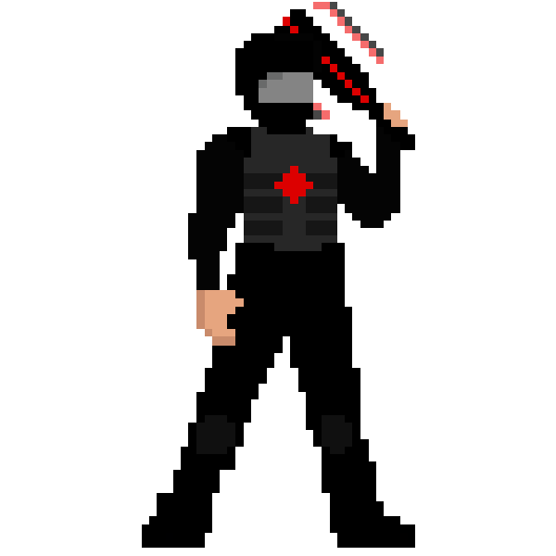
Функціональні вимоги
Система гри має містити декілька рівнів;
Геймплей передбачає покращення досвіду гравця, збільшення складності та розблокування навичків герою;
Створити сюжет, що містить елементи геймплею;
Звукове та графічне супроводження;
Наявність налаштувань ігрового процесу.
Наявність досягнень та меню.
Інформація про гру та розробника. Наявність лого гри.

Slide 4
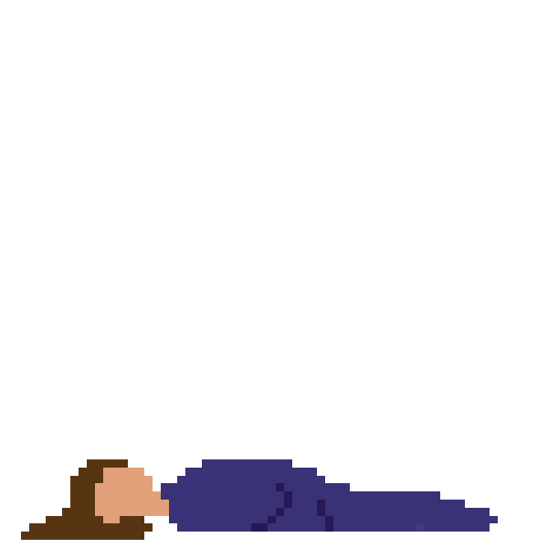

Нефункціональні вимоги
Звукове та графічне супроводження мають визначати сеттінг гри та допомагати гравцю погрузитися і зрозуміти те, що відбувається під час ігрового процесу.
Ігровий процес має передбачати розвиток герою, що включає поліпшення умінь головного герою та гарно поставлений дизайн рівнів, завдяки яким, гравець самостійно з кожної спроби буде все краще розуміти та використовувати арсенал вмінь для супротиву більш складним ворогам.
Сумісність з великою кількістю комп’ютерних збірок, невеликі системні потреби.
Усі поля введення повинні бути захищені від некоректного введення

Slide 5
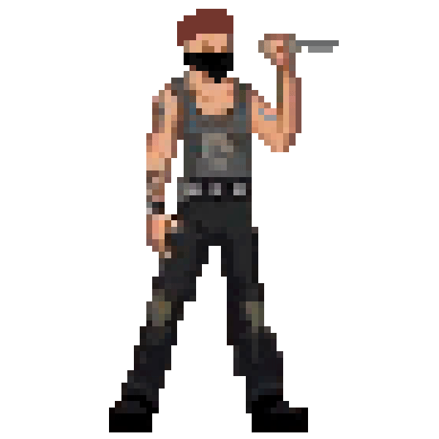



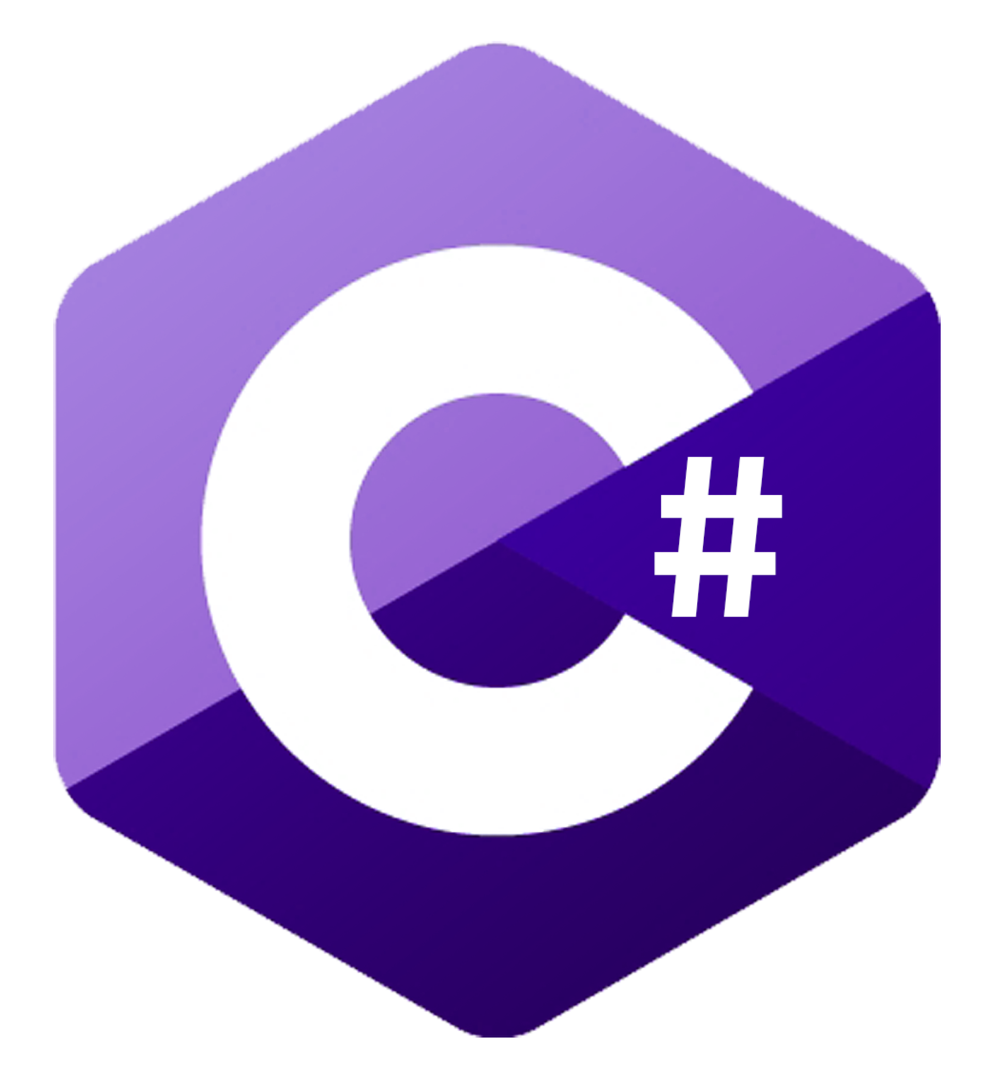
Використані технології

Slide 6
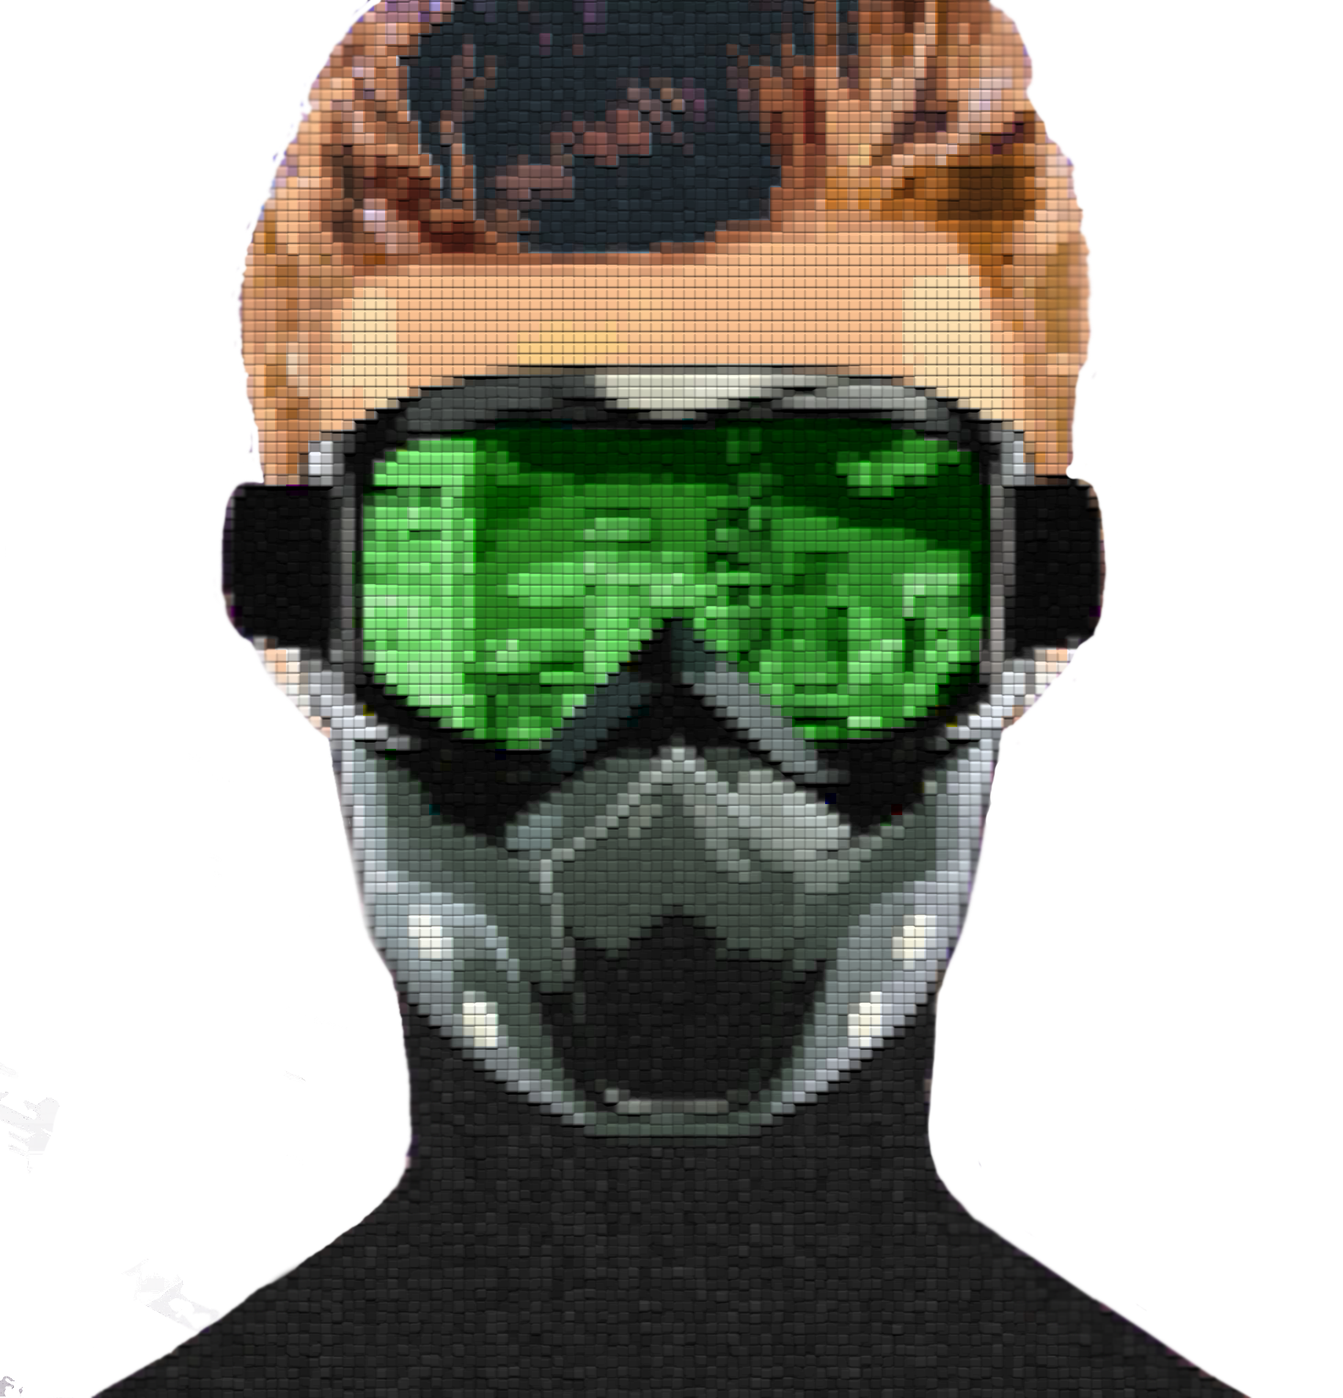
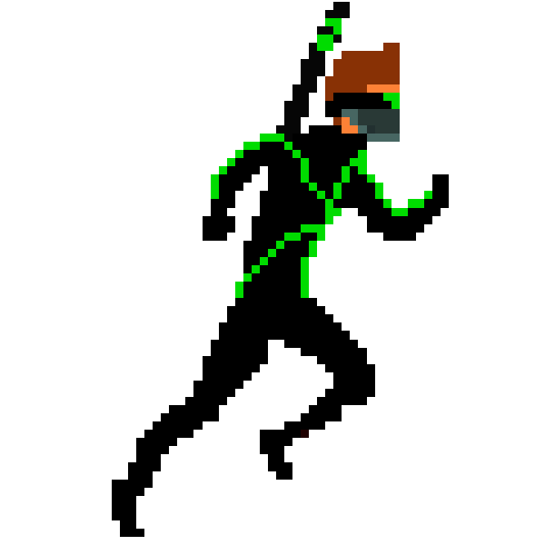
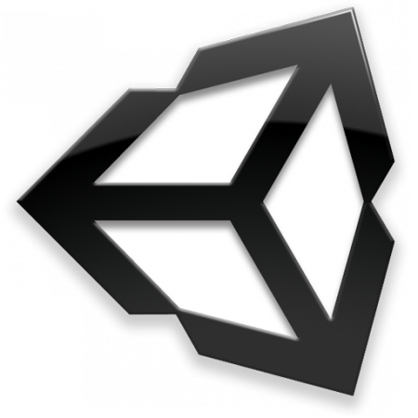
Загальна структура проекту
User
Frontend
Backend

Slide 7
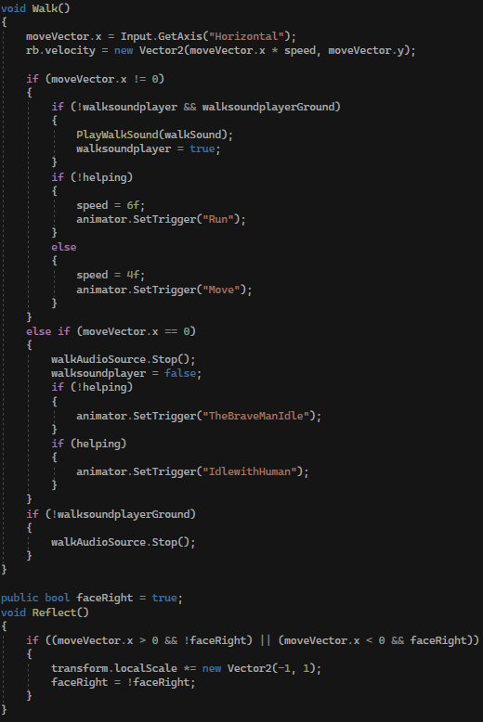
Про Backend

Slide 8
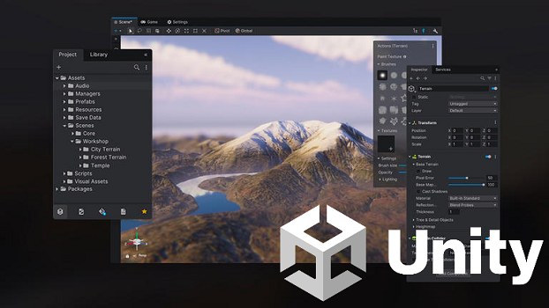
Чому Unity?
Unity — це популярний рушій для розробки ігор, який забезпечує інструменти для створення 2D та 3D ігор, підтримує кросплатформеність і пропонує гнучке програмування на C#.
Простота роботи з 2D-проектами: Unity має зручний набір інструментів для створення 2D ігор, таких як Tilemaps, Sprite Renderer і 2D анімація.
Розвинена спільнота та ресурси: Unity має величезну базу туторіалів, документацію та активну спільноту, що спрощує навчання та вирішення проблем.
Інтеграція з 2D-фізикою: Unity використовує Box2D для фізики, що робить створення реалістичної поведінки персонажів та об’єктів зручним.
Можливість швидкої розробки: Завдяки інструментам візуального налаштування ігор та доступу до Unity Asset Store розробка гри стає швидшою.
Розширення можливостей через C#: Скрипти на C# забезпечують високу гнучкість і контроль над ігровими механіками.

Slide 9
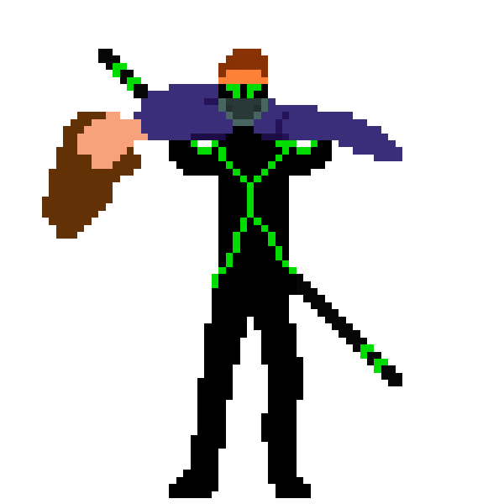
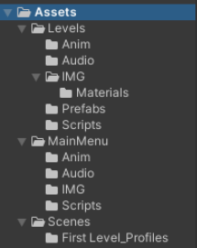
Структура гри у unity
В оглядачі рішень створено трі основні папки: рівні, головне меню та сцени. У папках сцени містяться усі сцени гри. Папки рівні та головне меню мають однакову структуру, але поділені між собою для зручної роботи при розробці додатку.

Slide 10
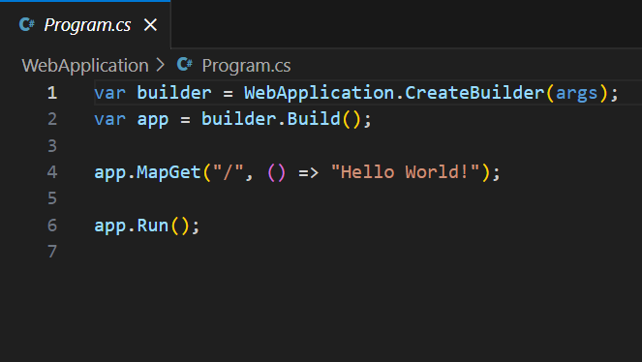
Переваги C#
C# — це потужна та зручна мова програмування, яка забезпечує високу продуктивність, простоту написання коду та широкий набір бібліотек для розробки ігор.
Об'єктно-орієнтоване програмування: Зручне створення та управління ігровими об'єктами.
Простий синтаксис: Легко вивчати та писати код, навіть новачкам.
Висока продуктивність: Забезпечує швидке виконання складних обчислень.
Інтеграція з Unity: Тісно пов’язаний із рушієм, забезпечуючи доступ до API Unity.
Портативність: Можливість використання в різних платформах і середовищах.

Slide 11
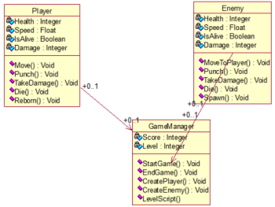

Модель Даних
Має небагато основних класів геймплею.
Структурована та зрозуміла.
Має особисту ієрархію.

Slide 12

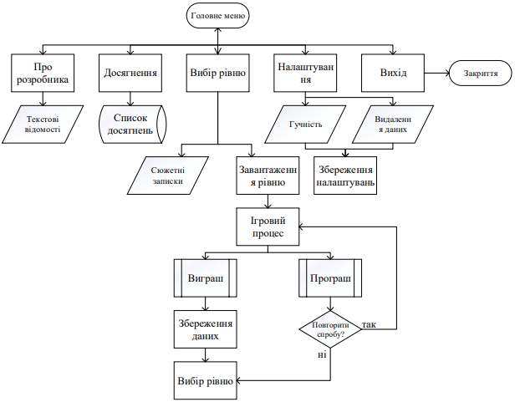
Ієрархічна діаграма роботи додатку

Slide 13
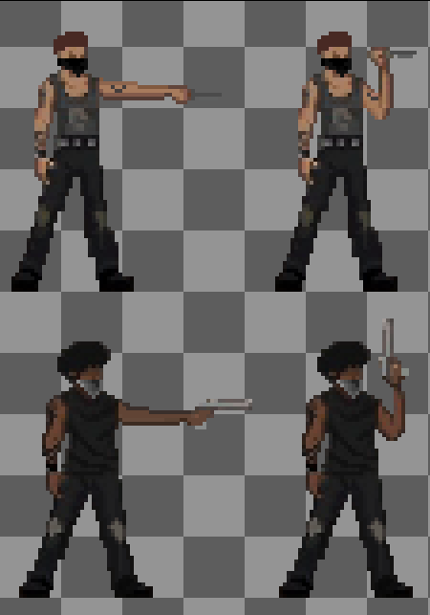
Про FRONTend

Slide 14

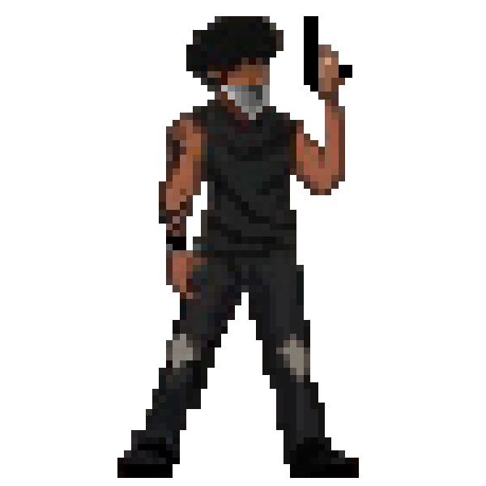
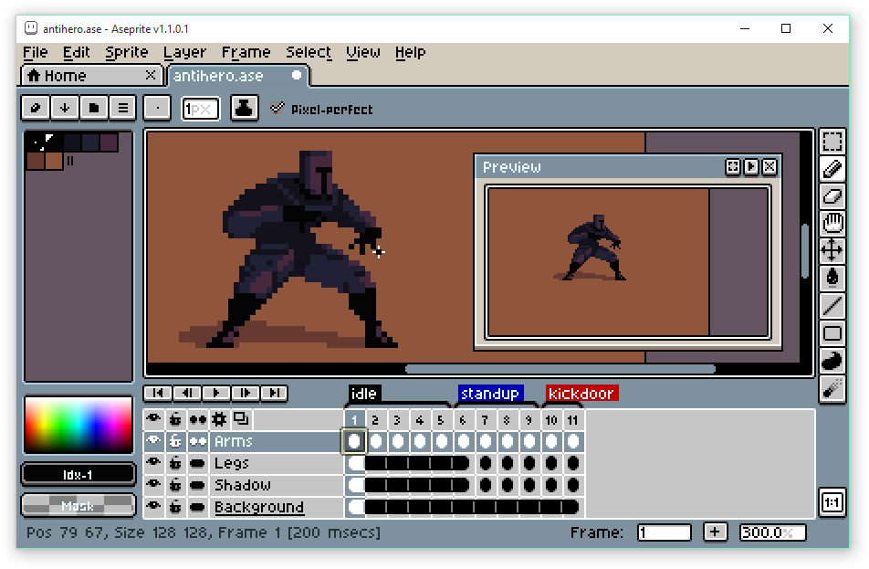
Чому ASEPRITE?
Aseprite — це популярний редактор піксельної графіки, який надає інструменти для створення спрайтів, анімацій і тайлсетів з інтуїтивно зрозумілим інтерфейсом.
Інтуїтивно зрозумілий інтерфейс: Простий та зручний для художників будь-якого рівня.
Анімація піксельної графіки: Підтримка шарів, кадрів і таймінгу для створення плавних анімацій.
Висока деталізація: Забезпечує піксельну точність при роботі над графікою.
Доступна ціна: Є платним, але вартість виправдана функціоналом.
Активна спільнота: Доступ до туторіалів і підтримка від інших користувачів.

Slide 15
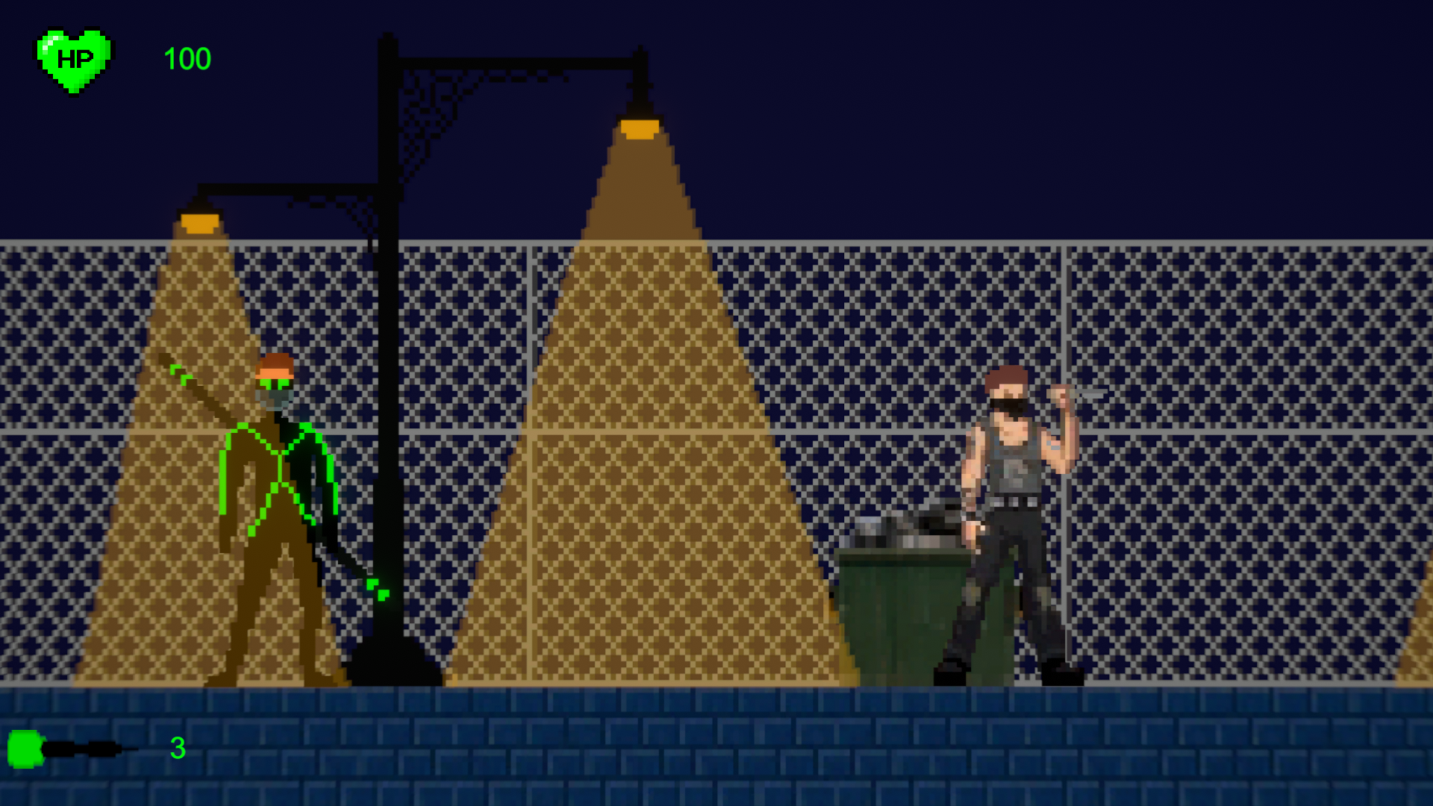
Елементи сцени
Text
Canvas
Image
Sprite
Prefab

Slide 16
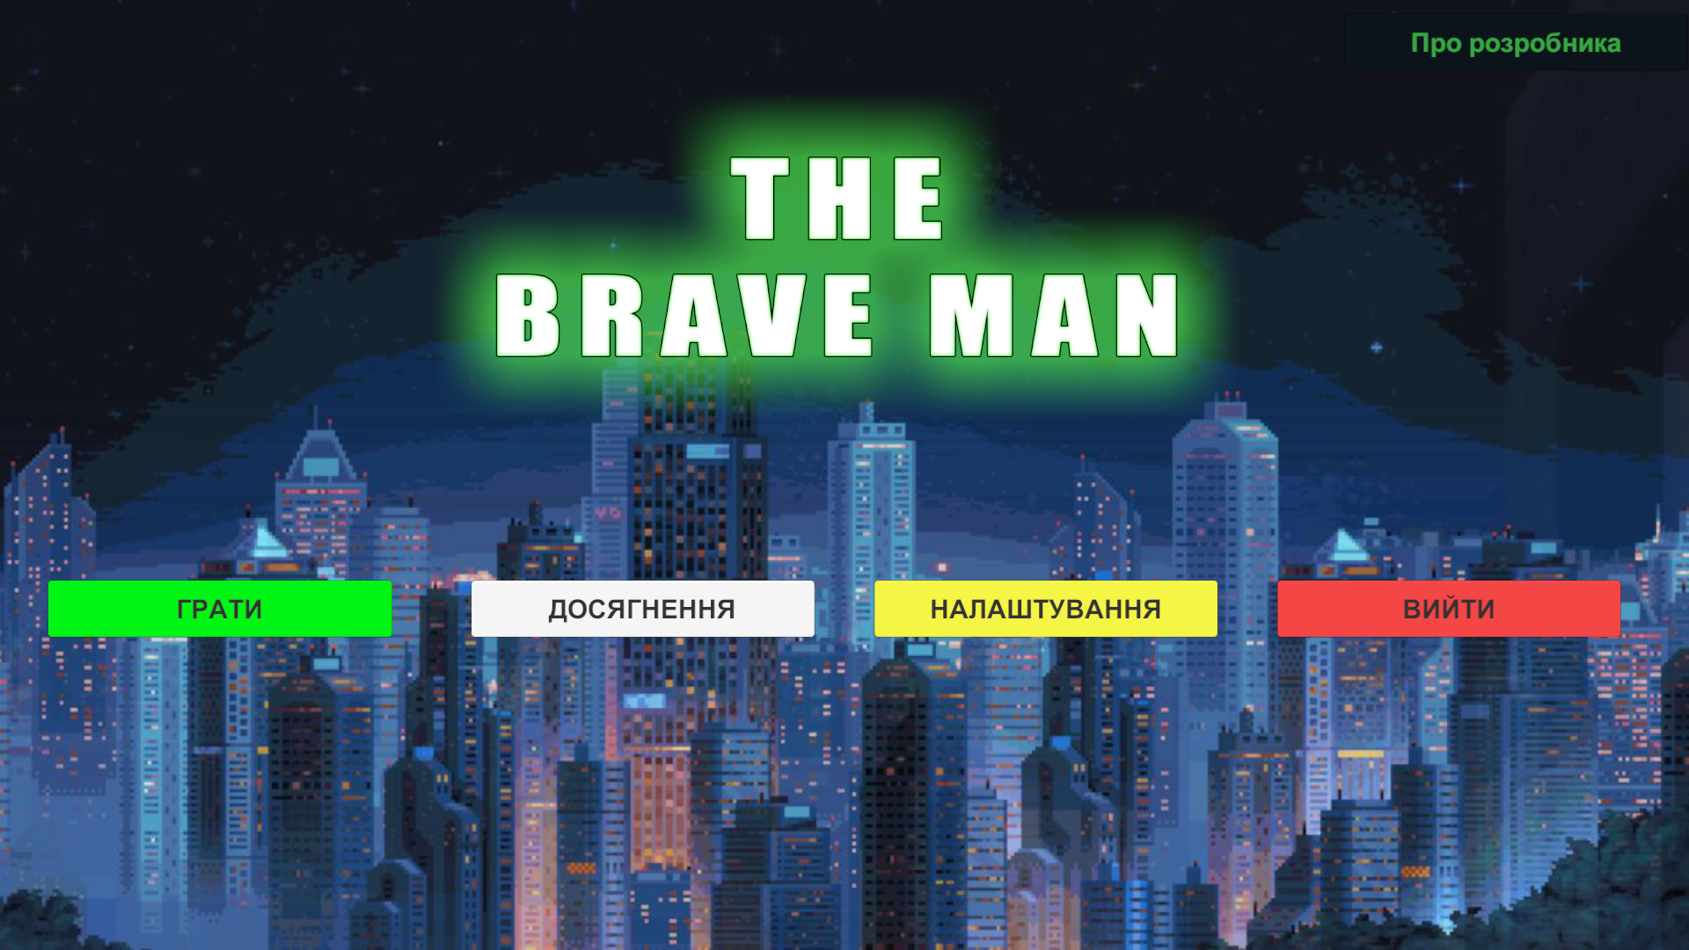
Елементи сцени
Canvas
Image
Sprite
Button

Slide 17
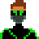
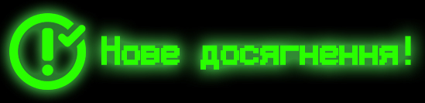
Дякую за увагу!
Посилання на GitHub репозиторій: https://github.com/MneneZhalko/Polynko_KH_23_1_KP_CMOOP_2024.git

